Slide 1




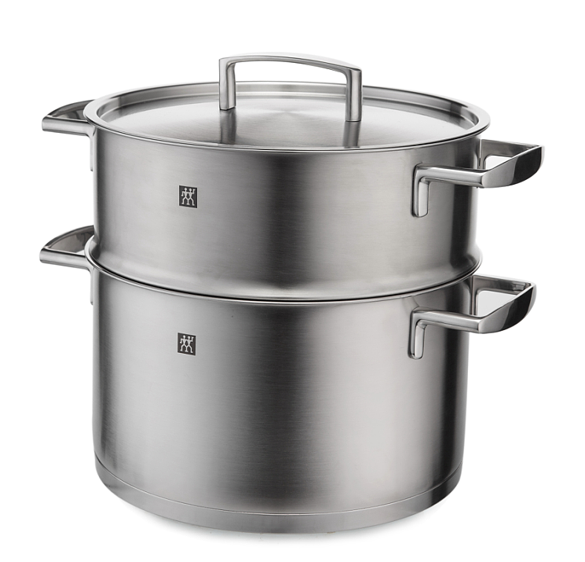
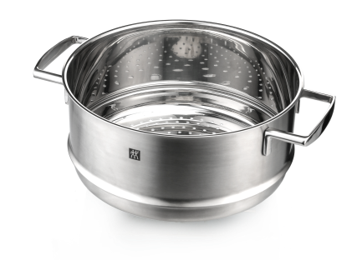
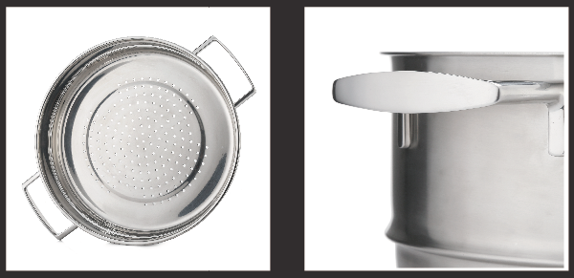
ZW-C120
ZWILLING Passion
锅屉两件套 24cm
市场参考价： 2396.00
批发价：660.00
货号 ： 66060-006-922
深烧锅容量 ：6L
内高度 ：138±2mm
外高度 ：144±2mm
蒸笼内高度 ：110±2mm
蒸笼外高度 ：114±2mm

